Slide 1
Niedrigwasser in Bayern
16. März 2023
Gruppenmitglieder: Christian Hobelsberger, Jonas Schernich, Max Lang, Lisa Kleinlein
Betreuer: Prof. Dr. Helmut Küchenhoff
ProjektpartnerInnen: Andrea Böhnisch, Alexander Sasse, Henri Funk

Slide 2
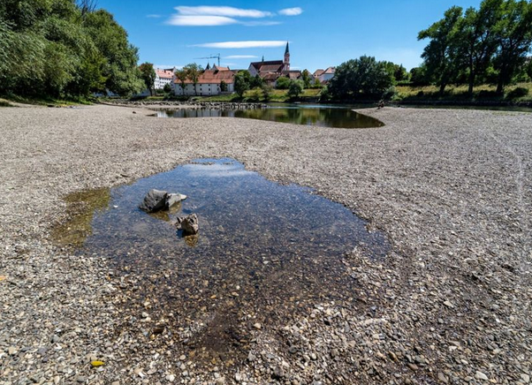
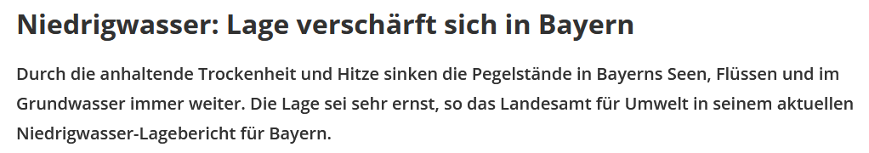
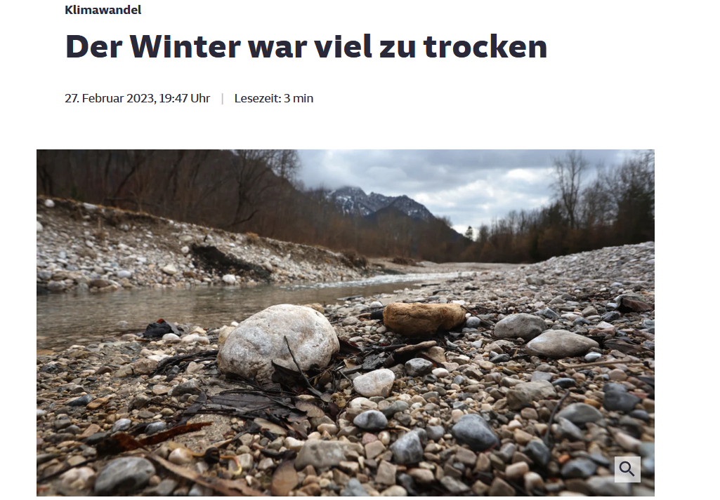
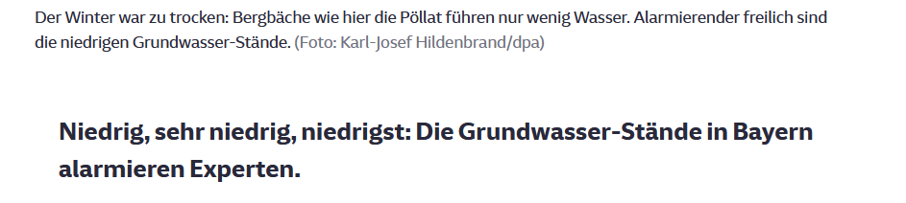

Slide 3
Rahmen des Projekts
Hier: Übersichtskarte mit 3 Pegeln + andere Maps etc (Max), Drainage/Niedrigwasserevents

Slide 4
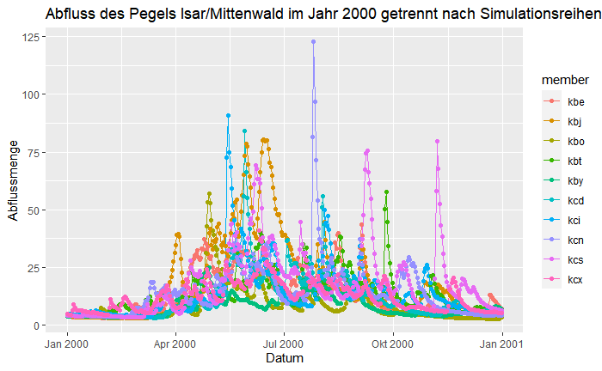
Visualisierung eines Datenausschnitts:
Jeweils 10 Simulationen der täglichen Abflussmengen und Niedrigwasserevents für alle drei Pegel im Zeitraum 1990 bis 2020

Slide 5
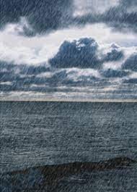
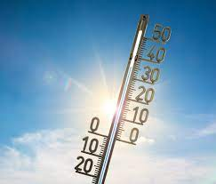


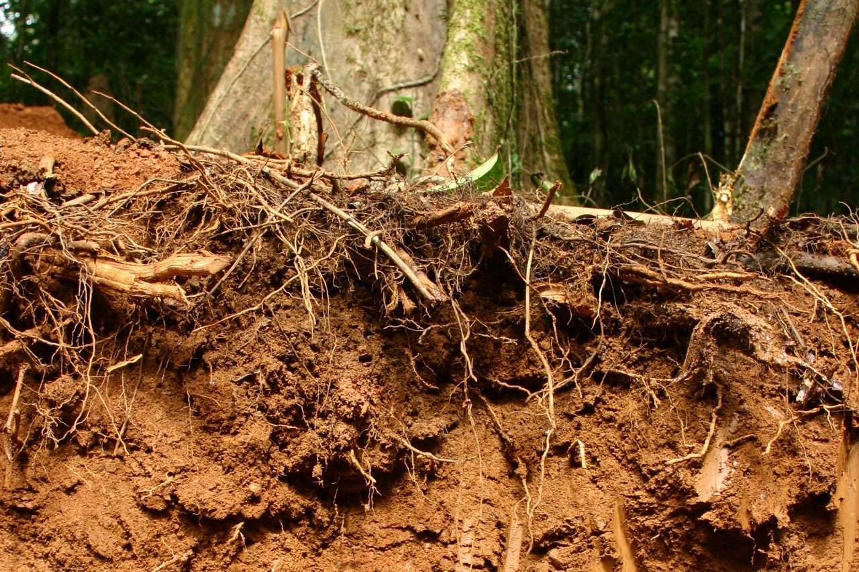
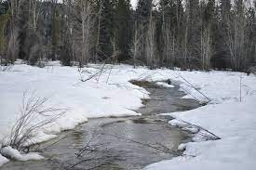
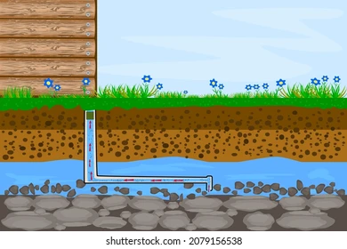
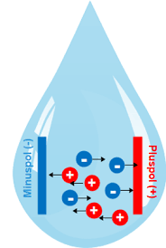
Mögliche Einflussvariable:
Meterologische Treiber:
Niederschlag Temperatur einfallende relative
kurzwellige Luftfeuchte
Strahlung
Weitere mögliche Treiber:
Oberflächennahe Schneespeicher Grundwasserstand Wasserleitfähigkeit
Bodenfeuchte

Slide 6
Fragestellungen
Wie kann das Auftreten von Niedrigwasserevents erklärt/vorhergesagt werden?
Welche Treiber sind relevant? Unterscheidet sich deren Bedeutung je nach Pegel? Ist eine Gruppierung der Pegel nach Bedeutung der Treiber möglich?
Sind Treiber eines Extremevents selbst extrem? Oder handelt es sich um eine Kombination moderat ausgeprägter Treiber, die zu extremen Niedrigwassern führt?

Slide 7
Deskriptive Analyse

Slide 8
Deskriptive Analyse
Hier: Grafik mit Verlauf Anzahl der Niedrigwasserevents pro Jahr für alle 3 Pegel (ändern auf hydrologisches Winterhalbjahr) (Chris)
-> Saisonalität von Drainage/Lowlevel,
Stationarität/Nicht-Stationarität von Drainage/Lowlevel

Slide 9
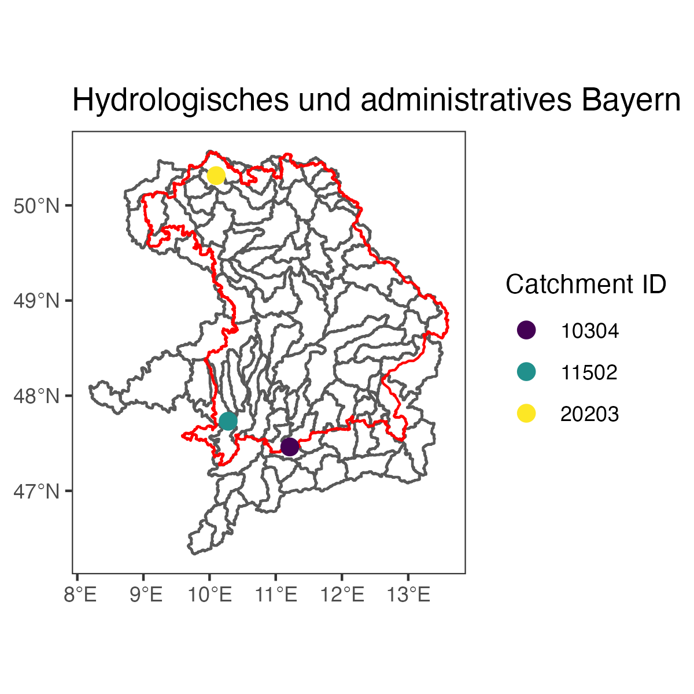
Hydrologisches und administratives Bayern

Slide 10
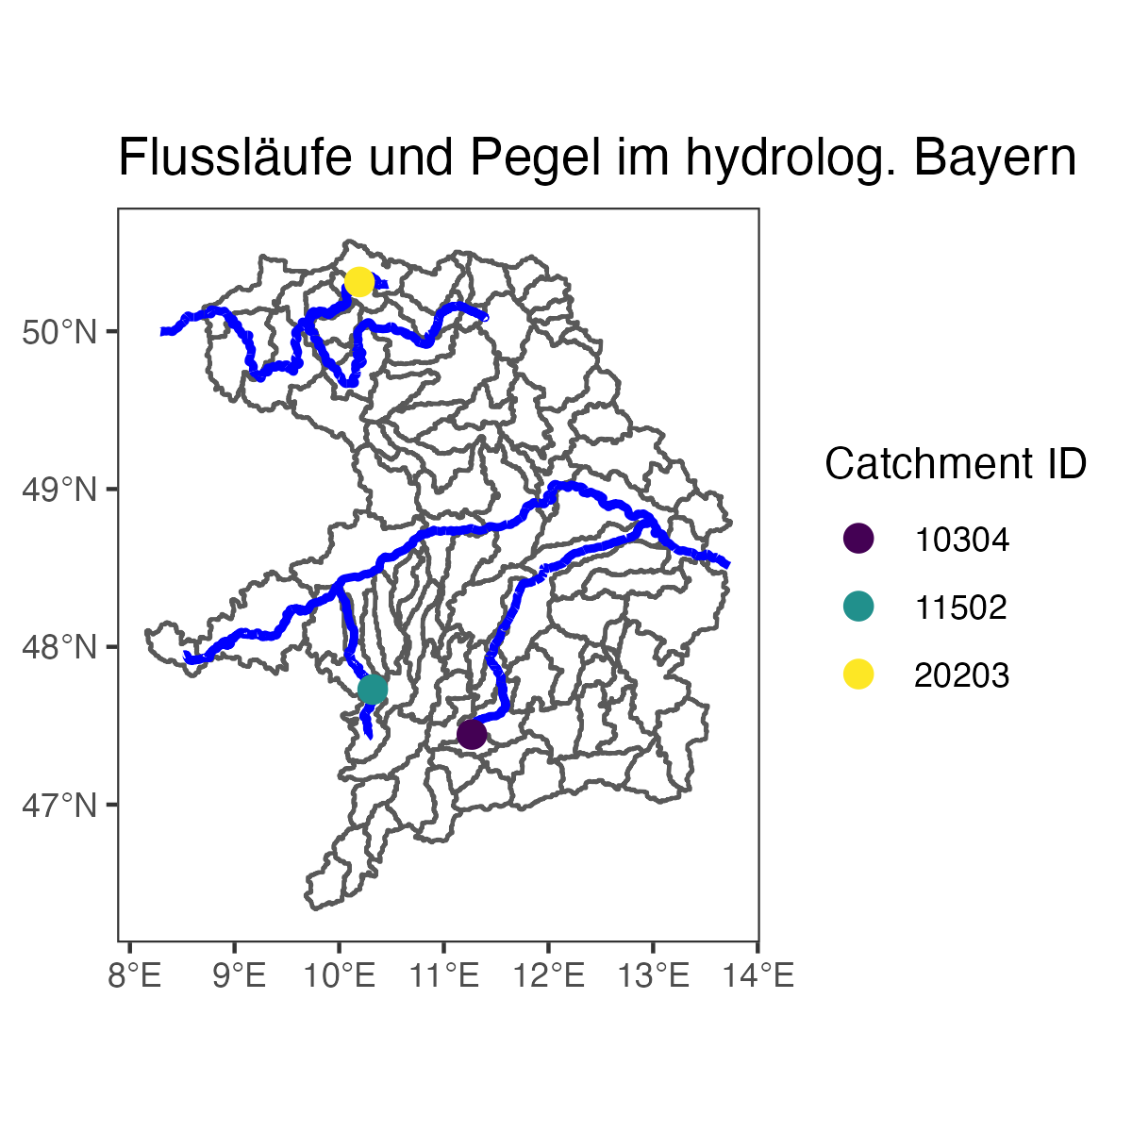
Flussläufe und Pegel

Slide 11
Deskriptive Analyse
Hier: Grafik mit Verlauf Anzahl der Niedrigwasserevents pro Jahr für alle 3 Pegel (ändern auf hydrologisches Winterhalbjahr) (Chris)
-> Saisonalität von Drainage/Lowlevel,
Stationarität/Nicht-Stationarität von Drainage/Lowlevel

Slide 12
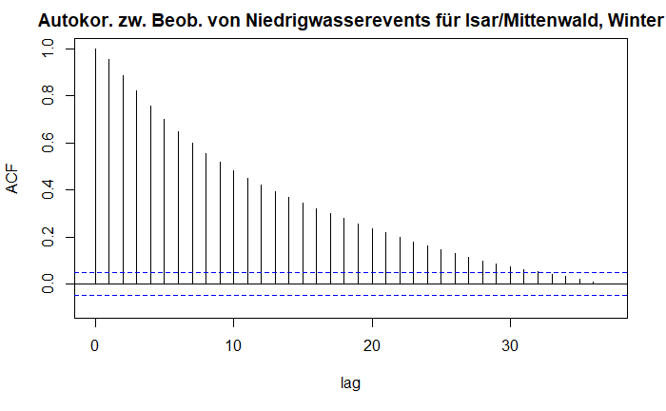
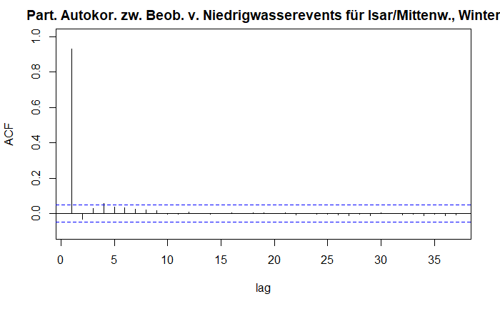
Autokorrelation in den Daten
Zielvariablen:
Bsp: Niedrigwasserevent (Pegel: Isar/Mittenwald, Jahreszeit: Winter)
Analog für alle drei Pegel und beide Jahreszeiten, sowie für die Variable Abfluss
Zielvariablen Abfluss und Niedrigwasserevent positiv autokorreliert

Slide 13
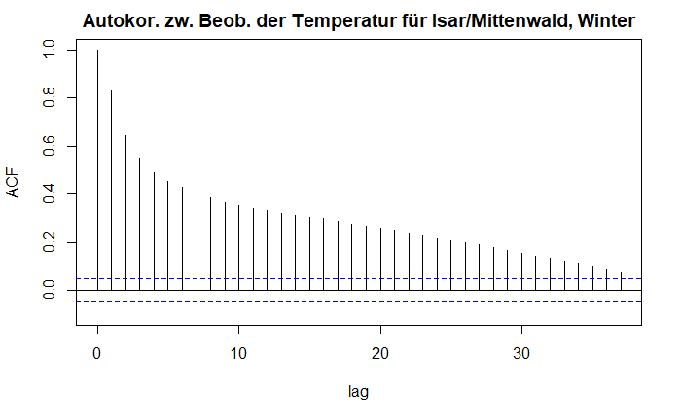
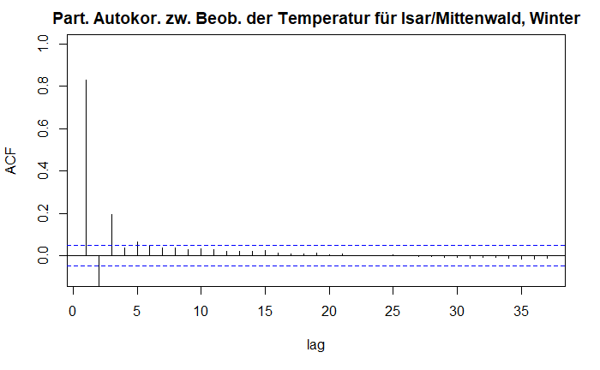
Mögliche Treiber:
Bps: Temperatur (Pegel: Isar/Mittenwald, Jahreszeit: Winter)
Analog für alle drei Pegel und beide Jahreszeiten, sowie für alle anderen möglichen Treiber
alle möglichen Treiber sind positiv autokorreliert

Slide 14
Ermittlung der jeweiligen Anzahl an Lags mit signifikanten Autokorrelationskoeffizienten
Zielvariablen:
Mögliche Treiber:
 | Abfluss | Niedrigwasserevent
Isar/Mittenwald, Winter | 2 | 4
Isar/Mittenwald, Sommer | 3 | 1
Iller/Kempten, Winter | 5 | 4
Iller/Kempten, Sommer | 3 | 1
Fränk. Saale/Salz, Winter | 5 | 1
Fränk. Saale/Salz, Sommer | 5 | 5
 | Nieder-schlag | Temperatur | Einfallende kurzwellige Strahlung | Relative Luftfeuchte | Oberflächennahe Bodenfeuchte | Schnee-speicher | Grundwasser-stand | Wasserleit-fähigkeit
Isar/Mittenwald, Winter | 1 | 5 | 7 | 3 | 2 | 3 | 1 | 6
Isar/Mittenwald, Sommer | 1 | 7 | 9 | 3 | 3 | 1 | 2 | 1
Iller/Kempten, Winter | 1 | 5 | 7 | 3 | 3 | 4 | 3 | 3
Iller/Kempten, Sommer | 1 | 7 | 8 | 3 | 3 | 1 | 5 | 1
Fränk. Saale/Salz, Winter | 2 | 5 | 6 | 5 | 2 | 3 | 1 | 2
Fränk. Saale/Salz, Sommer | 1 | 6 | 7 | 4 | 2 | 2 | 1 | 1

Slide 15
Pro Pegel: Unadjustierter Zusammenhang einzelner Treiber mit Drainage/Anzahl der Niedrigwasserevents (evtl. Grafik und Korrelationen) (Jonas)

Slide 16
Modellierung
-Autoregressive-Distributed lag Modell für Drainage + Kurzerklärung für Präsentation (Max)
-GAM(M) für Niedrigwasserevent + Autokorrelationsstruktur + wie fitten über verschiedene Member (fit_ardlm_across, q lag für y, p lag für kovariablen)+ multiples testen (Lisa)
-ARIMA Modell wegen Autokorrelation?
-Zeitkonstante Variablen als random intercept oder so einmodellieren?

Slide 18
Ausblick

Slide 19
Herausforderungen/offene Fragen

